Slide 1
COME DA CASA
Ana Lorenzo López
Valentina Alonso Rodríguez
Rubén Muñoz Solera
Carlos Araya Delgado
Paula Iglesias Amigo

Slide 2
COME DA CASA
Modelo de Negocio 3
User Story Mapping 6
Backlog 10
Mock-ups 11
Línea Temporal – Flujo de trabajo 14
Nosotros 15

Slide 3
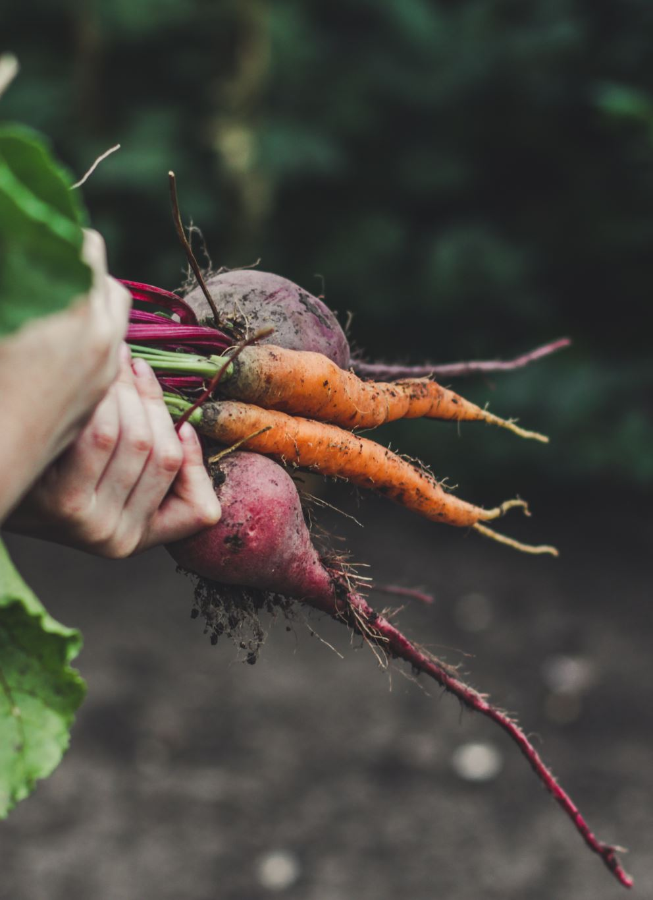
Modelo de Negocio
The elevator pitch
Comunidad online
Red de Intercambio de información
Excedentes alimentarios de proximidad, de casa, sostenibles
The not list
No procesa pagos
No gestiona envíos
No tramita pedidos
Modelo de Negocio

Slide 4
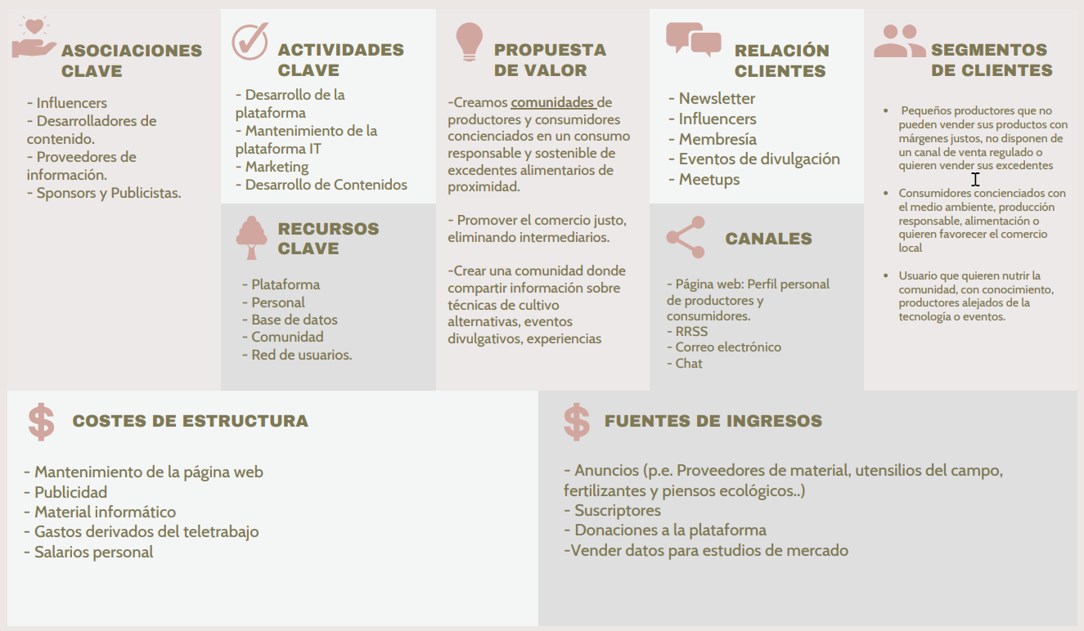
Modelo de Negocio

Slide 5
Modelo de Negocio
Productores
Pequeños productores con excedentes
Sin márgenes justos
Sin canal de venta
Usuarios (Contribuidores)
Nutrir con productores alejadas de la tecnología
Fortalecer la comunidad con conocimientos
Eventos
Consumidores
Concienciados con el medio ambiente
Producción responsable
Comercio local
Modelo de Negocio

Slide 6
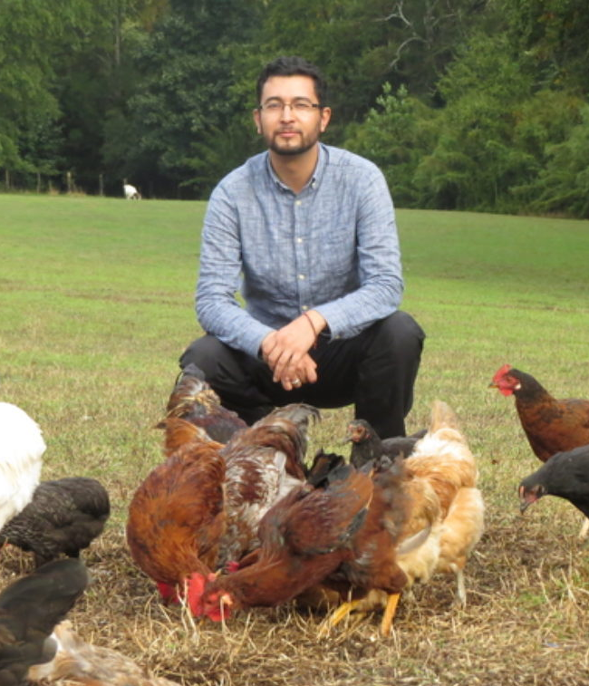
Storytelling de Usuarios
Produzco en mi pequeño huerto para proveerme a mí mismo pero sería interesante vender mis excedentes.
Si pudiera contactar con el consumidor, podría ofrecerle otros productos.
Me gustaría aprender a cultivar otro tipo de productos, a cambio, yo puedo enseñar cómo cultivo los míos.
Nacho (Productor)
User Story Mapping
Notes:
Hemos hecho un Storytelling de Usuarios que se dedican a producir o consumir productos. Estos usuarios los conocimos en las entrevistas de toma de requisitos.

Slide 7
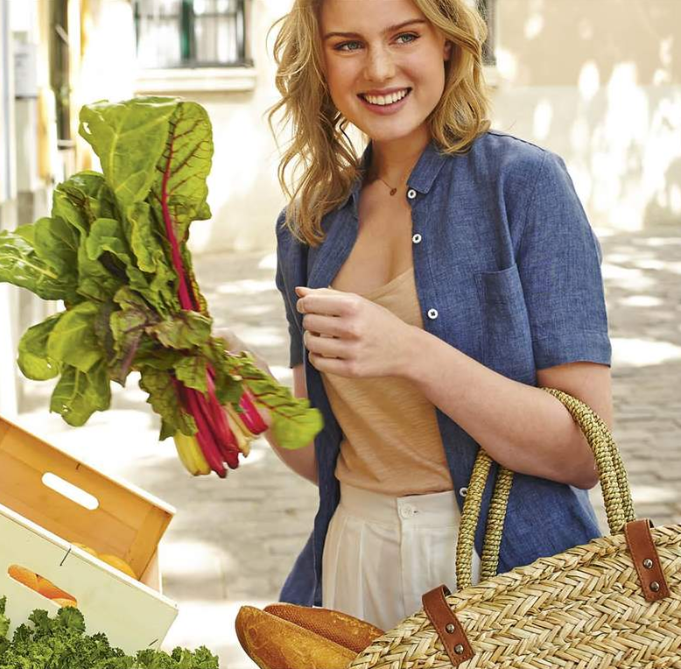
Storytelling de Usuarios
Sería muy práctico poder encontrar productos por mi zona y poder saber de nuevos productos.
Para mí, no todo tiene porqué ser ecológico. El sello de calidad para mí es que sea de casa.
Poder ver como ese producto es cultivado y conocer a su productor, así como la opinión de otros usuarios
Laura (Consumidora)
User Story Mapping

Slide 8
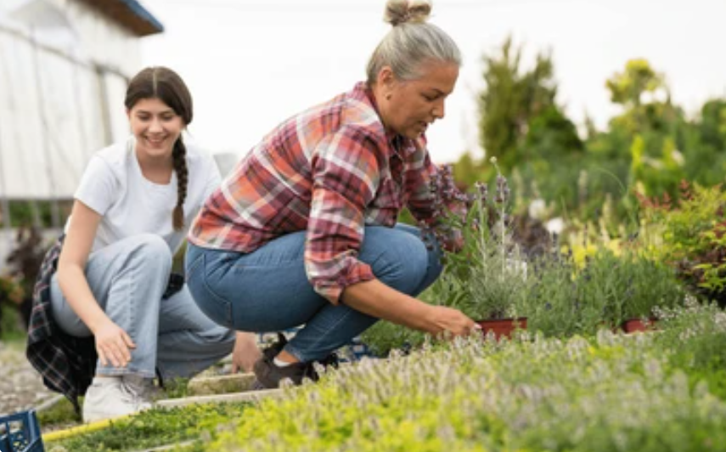
Storytelling de Usuarios
• Me he criado en un entorno rural, donde tengo familiares y conocidos que se dedican a la agricultura.
• Como estudiante de agronomía, poner en práctica nuevas técnicas con pequeños productores aportaría mucho a mis conocimientos.
• Todo el mundo tiene derecho a usar las nuevas tecnologías. A mis abuelos, con mucha experiencia cultivando, se les debería de dar visibilidad.
Sagrario (Contribuidora)
User Story Mapping

Slide 9

User story mapping
Demo en
User Story Mapping
Notes:
De todos los requisitos que obtuvimos, creamos el siguiente USM. Identificamos 5 épicas.

Slide 10


Slide 11

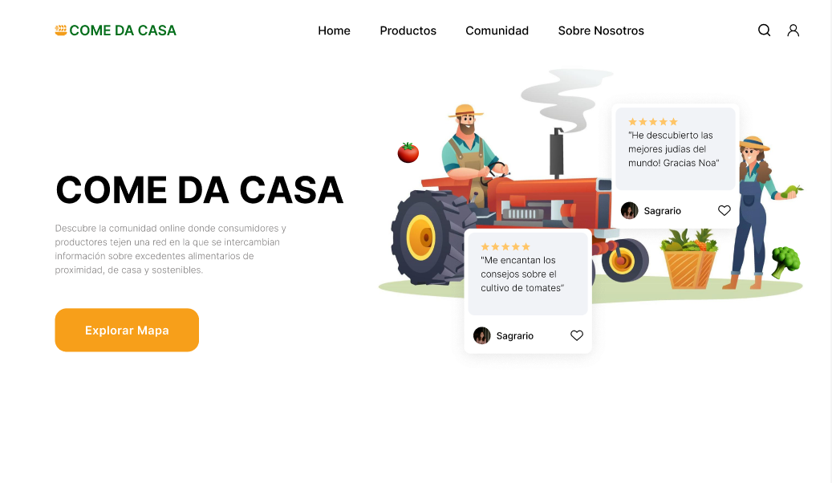

Slide 12
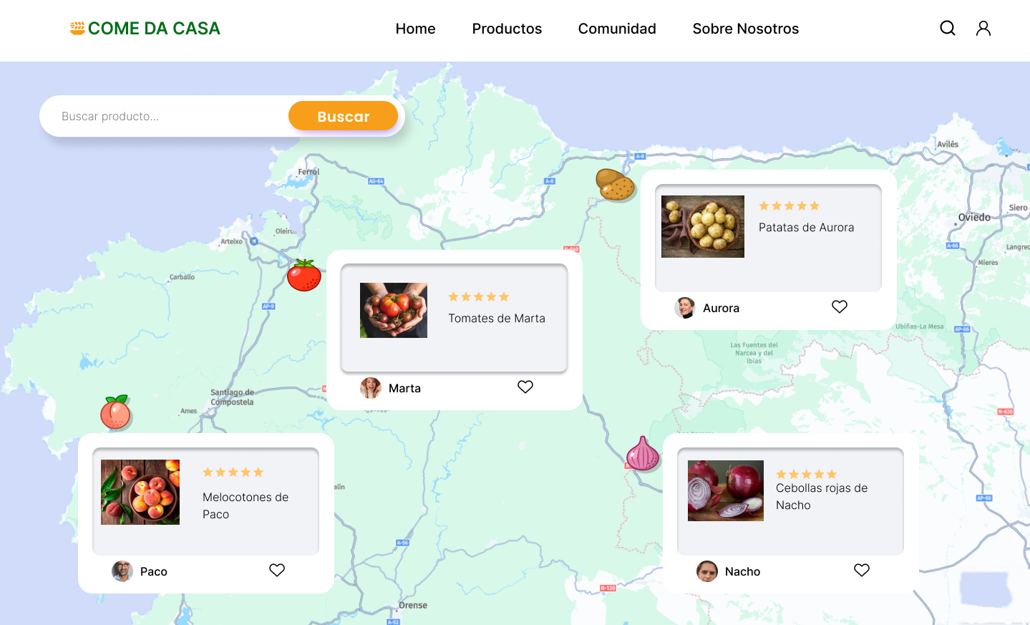

Slide 13
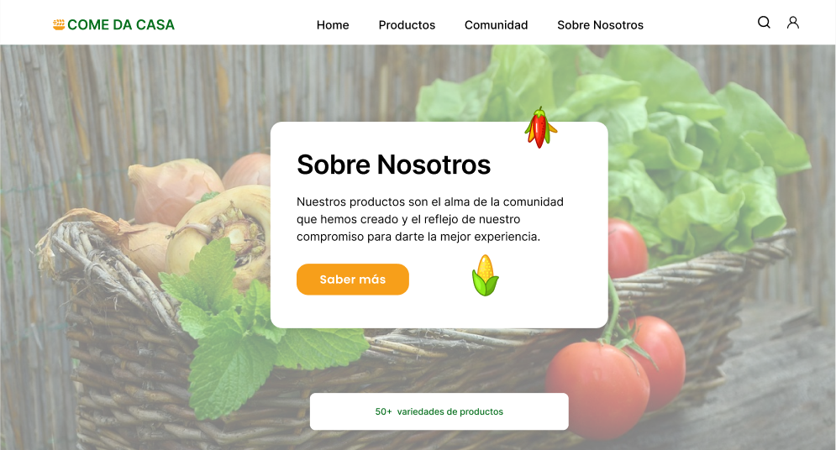

Slide 14

Backlog
Demo en
Backlog

Slide 15
línea temporal – flujo de trabajo
Agile Inception Deck
Análisis del Proyecto
Brainstorming
Proyecto
Toma de requisitos
Business model canvas
VALUE PROPOSITION
Modelo de Negocio
Gestión del backlog
Historias de usuario
Jira
User story mapping
Diagrama
Mural

Slide 16


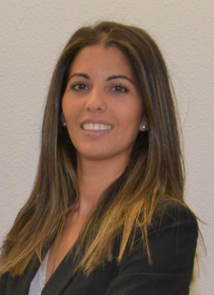



conozca a nuestro equipo de Product Owners
Paula iglesias
Valentina alonso
Ana lorenzo
Rubén muñoz
Carlos araya
/in/paulaiglesiasamigo
/in/valentinaalonsorodriguez
/in/analorenzolopez
/in/rubenmso/
in/carlos-araya-delgado-1aab9315a/
Nosotros

Slide 17
gracias
COME DA CASA
come@dacasa.com
www.comedacasa.com

